Slide 1


Сетевой график проекта. Диаграмма Ганта. Понятие и виды ресурсов проекта. Оценка
потребности в ресурсах. Оценка стоимости проекта. Источники финансирование проекта.

Slide 2



Важность ресурсного планирования в успешных проектах
Точное планирование ресурсов и финансов обеспечивает соблюдение сроков и качество реализации проектов. Ошибки в оценках часто вызывают задержки и перерасход бюджетов, что подчеркивает значимость комплексного управления ресурсами.
2

Slide 3
Сетевой график - информационно-динамическая модель, отражающая взаимосвязи между работами, необходимые для достижения конечной цели проекта.
Работами являются любые действия, приводящие к достижению определенных результатов – событий.
События, кроме исходного, являются результатами выполнения работ.
Между двумя смежными событиями может выполняться только одна работа или последовательность работ.
3

Slide 4
Путь – последовательность взаимосвязанных работ, ведущая из одной вершины проекта в другую вершину.
Длина пути – суммарная продолжительность выполнения всех работ пути.
Полный путь – это путь от исходного к завершающему событию.
Критический путь – полный путь, суммарная продолжительность выполнения всех работ которого является наибольшей.
4

Slide 5






Основные этапы создания сетевого графика проекта
Определение задач и событий
Формулирование всех работ и ключевых точек, которые нужно отразить в графике для полного описания проекта.
Построение узлов и дуг
Создание визуальной схемы с узлами (событиями) и дугами (работами) для отражения проекта.
Установление последовательностей
Выявление логических связей и зависимостей между задачами для отображения порядка выполнения.
Определение критического пути
Анализ суммарной длительности маршрутов для выявления наиболее долгих и важных последовательностей.
5

Slide 6

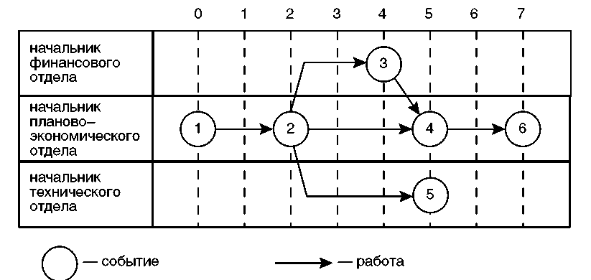
Подходы к построению сетевых моделей
1. «Работа-стрелка», сетевые графики:
стрелками на графике изображаются работы, а вершинами – события.
6

Slide 7
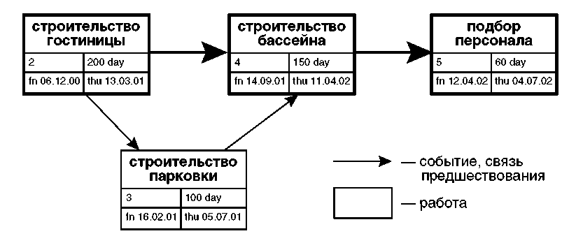
Подходы к построению сетевых моделей
2. «Работа-вершина», сети предшествования:
стрелками на графике изображаются события, а вершинами – работы.
7

Slide 8

Для построения сетевых моделей необходимо определить логические взаимосвязи между работами.
Причиной взаимосвязей являются, как правило, технологические ограничения (начало одних работ зависит от завершения других).
Комплекс взаимосвязей между работами определяет последовательность выполнения работ во времени.
Для определения последовательности действий необходима следующая информация: перечень работ, описание продукта, технологические, взаимосвязи, ограничения и предположения.
8

Slide 9
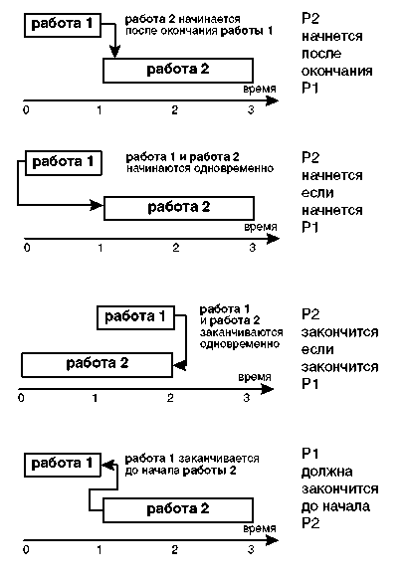
9

Slide 10
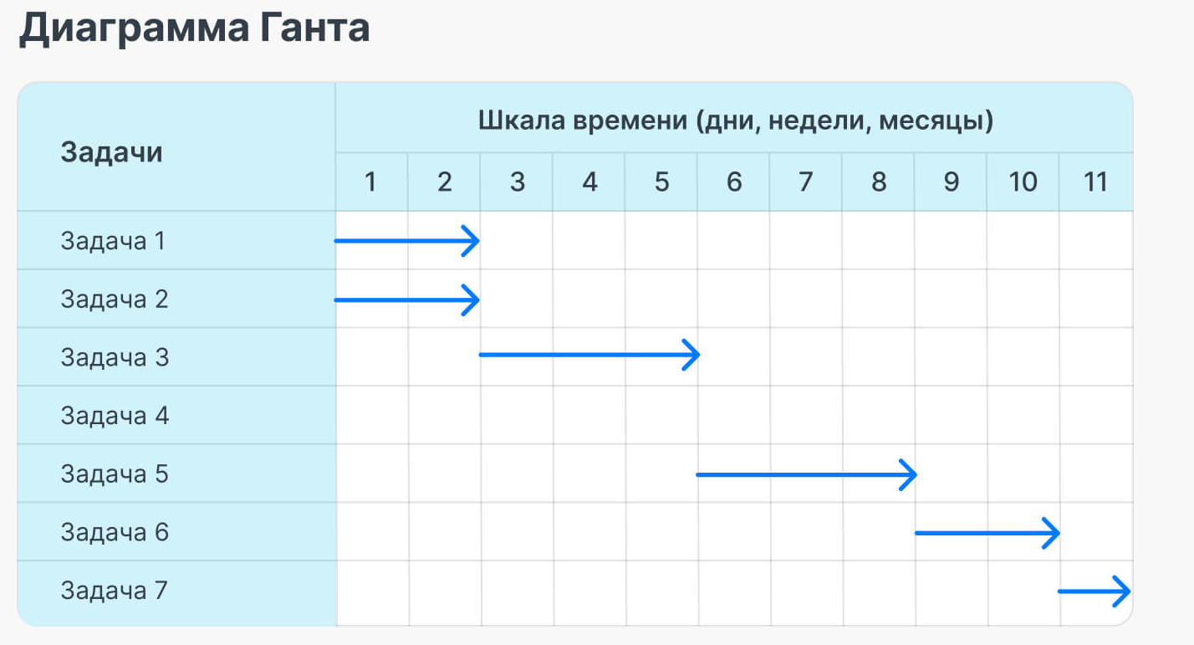
Диаграмма Ганта — это инструмент для планирования и управления проектами. Это график, на горизонтальной оси которого отмечают действия, на вертикальной оси — продолжительность их выполнения.
Если объяснять проще: слева задачи, справа — их длительность. Чаще всего такой инструмент используют, чтобы визуализировать процесс работы над проектом и контролировать ход выполнения всех мероприятий по проекту.
Создателем этого инструмента является Генри Гант — специалист в сфере менеджмента. В 1910 году он решил построить диаграмму, чтобы организовать работу на производстве. В дальнейшем инструмент назвали в его честь.
10

Slide 11







Основные элементы диаграммы Ганта
Задачи проекта
Шкала времени
Каждая задача отображается в виде полосы, отражающей срок её выполнения на временной шкале.В левой части указывается список мероприятий или задач.
Шкала времени. В правой части создают временную шкалу, на которой с помощью цвета отмечают определенное количество ячеек, чтобы обозначить время выполнения задач по проекту.
Сроки начала и окончания
Ответственные
Отмечаются дата старта и завершения задач, позволяя видеть график работы в рамках проекта.
Возле сроков указывают сотрудника, ответственного за выполнение конкретной задачи.
Зависимости между задачами
Статус выполнения (Вехи, контрольные точки)
Стрелки показывают последовательность и взаимосвязь между задачами, важные для планирования.
Цвет и заполнение полос показывают прогресс — запланированное, выполненное и оставшееся время.
11

Slide 12
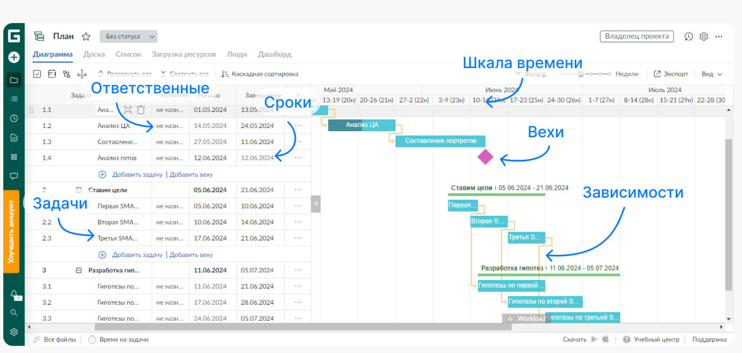
Существует несколько типов зависимостей между задачами:
Окончание-начало — следующая задача зависит от предыдущей.
Окончание-окончание — задачи нужно закончить одновременно.
Начало-начало — действия нужно начать одновременно.
Начало-окончание — действие нельзя начать, пока не завершится предыдущая задача.
12

Slide 13
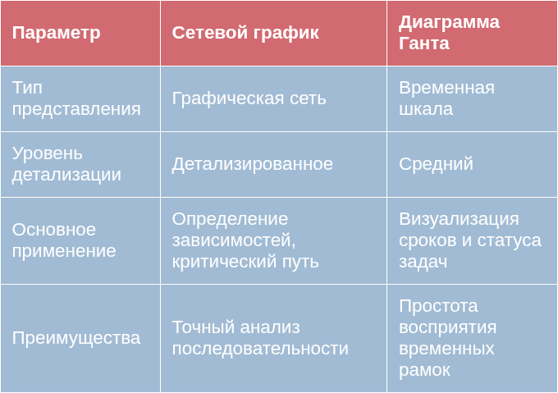
Сравнительная характеристика сетевого графика и диаграммы Ганта
Сетевой график лучше подходит для анализа взаимозависимостей, диаграмма Ганта — для визуализации графика исполнения.
13

Slide 14
Как создать диаграмму Ганта
1. Написать список действий
Чтобы построить диаграмму Ганта, в самом начале нужно составить список действий по проекту. Для этого берут цель и дробят ее на задачи, используя декомпозицию.
Декомпозиция — это метод, который помогает из большой непонятной цели сделать список понятных небольших задач.
Насколько сильно дробить цели, решать вам. Важно, чтобы в итоге появился план проекта — список пошаговых действий, которые переносят на диаграмму. Например, нам нужно построить дом. Список действий по этой цели будет следующий:
Разработать проект
Посчитать расходы
Получить разрешение на строительство
Сделать фундамент
Выгнать стены
Сделать крышу
Провести отделочные работы
Шаги по строительству дома можно легко перенести на график уже в таком виде. Или для каждого этапа составить подробный список задач.
14

Slide 15
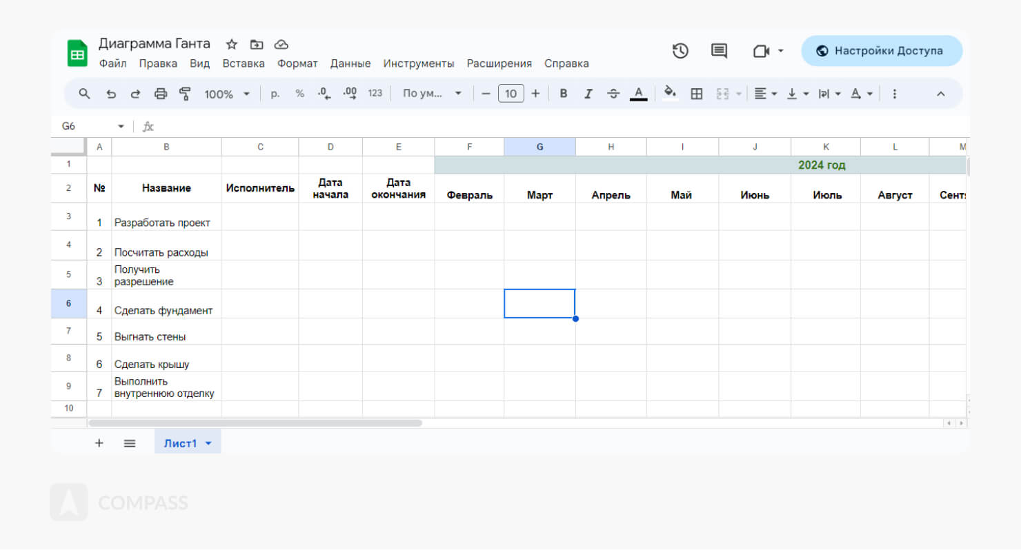
15

Slide 16
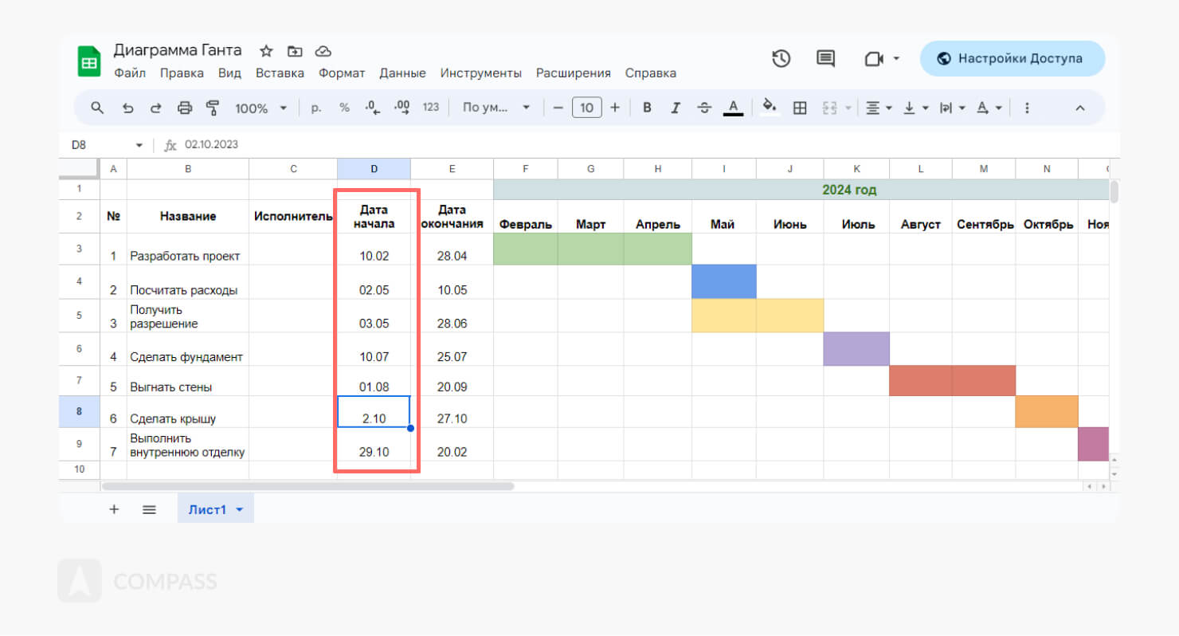
16

Slide 17
В нашем примере не получится начать строительство, пока мы не получим на него разрешение. Значит, от разрешения нужно провести зависимость к следующему этапу.
Это позволяет добиться представления о том, какие действия зависят от других. На листе бумаге добавить взаимосвязь легко: достаточно провести стрелку от одного действия к другому.
В онлайн-сервисах также есть специальная функция для обозначения взаимосвязей между задачами. Чтобы показать, что они зависят друг от друга, обычно нужно указать это в настройках задачи.
Но в таблицах сложно отобразить взаимосвязи. Поэтому если проект большой и в нем много зависимостей, для управления им лучше использовать онлайн-сервисы.
В Microsoft Project, Kaiten, Gantt Pro, Libreoffice Calc можно показывать взаимосвязи.
17

Slide 18
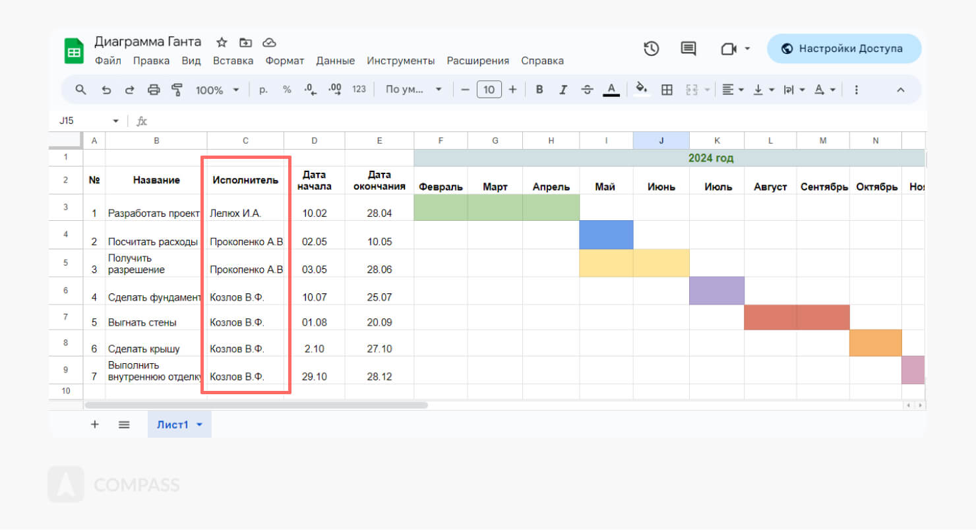
18

Slide 19
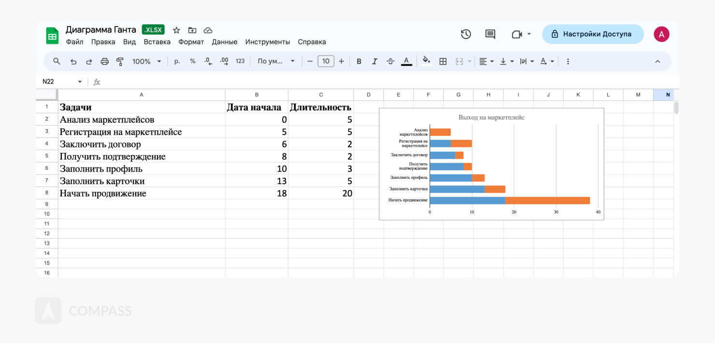
В дальнейшем остается только обновлять данные, если будут происходить любые изменения на проекте.
В программах при изменении сроков продолжительность задач на графике меняется автоматически. В таблицах менять длительность нужно вручную.
Хотя если использовать инструмент «Диаграммы», длительность будет меняться автоматически.
19

Slide 20
Как создать Диаграмму Ганта в Excel.
Добавьте данные. Откройте Excel → выберите шаблон «Пустая книга» → укажите данные: в первом столбце — список действий, во втором столбце — дату начала, в третьем — длительность выполнения действия. Например, вы строите диаграмму для планирования выхода на маркетплейс. Пишем первое действие — «анализ маркетплейсов». Указываем дату начала — 0, длительность — 5 дней. Так пишем действия и ставим дату по каждой задаче.
Добавьте диаграмму. Нужно преобразовать наши значения в линейчатую диаграмму. Сначала выделите диапазон ячеек — только данные, без названий столбцов → далее выберите вкладку «Вставка» → «Диаграммы» → среди всех гистограмм найдите линейчатую диаграмму с накоплением.
Преобразуйте диаграмму. Пока на графике непонятная визуальная последовательность действий. Это можно исправить, оставив только отображение длительности действий. Нажмите правой кнопкой мыши по одному из рядов данных, который отображает значение даты начала (по умолчанию будет выделен голубым цветом) → выберите функцию «Формат ряда данных» → найдите вкладку «Заливка и границы». Теперь удалите заливку и границы. Сейчас диаграмма показывает все, что необходимо, но ее можно улучшить.
Сделайте удобный формат. Пока действия находятся в неправильной последовательности, то есть от последнего к первому. Нужно изменить порядок. Нажмите правой кнопкой рядом со списком действий → «Формат оси» → поставьте галочку напротив поля «Обратный порядок».
20

Slide 21



Понятие ресурсов проекта
Ресурсы — это совокупность всех средств, необходимых для реализации проекта, включая труд, материалы, финансы и информацию.
Людские ресурсы представляют квалифицированных специалистов и рабочую силу, обеспечивая выполнение задач в срок и с нужным качеством.
Материальные и финансовые ресурсы обеспечивают технические и экономические условия для успешного завершения проекта.
21

Slide 22

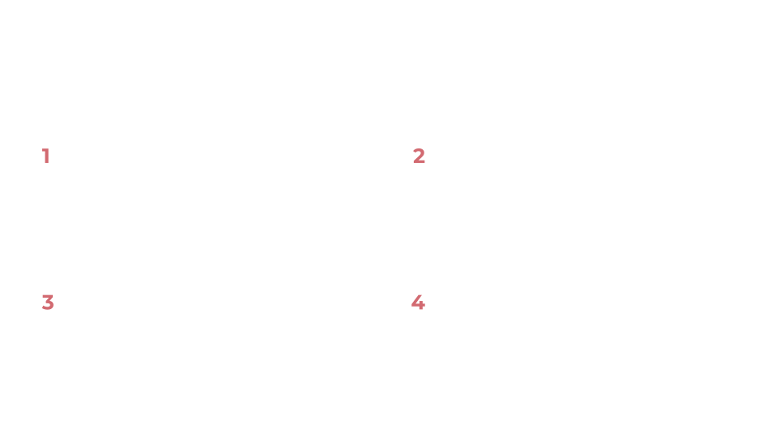
Виды ресурсов проекта
Трудовые ресурсы включают квалификацию, количественный состав и время работы персонала, определяя возможности реализации задач.
Материальные ресурсы охватывают сырьё, комплектующие и оборудование, необходимые для производства и выполнения работ.
Финансовые ресурсы представляют бюджет, инвестиции и прочие денежные средства, обеспечивающие оплату затрат.
Информационные ресурсы — данные, технологии и знания, которые поддерживают управление проектом и принятие решений.
22

Slide 23

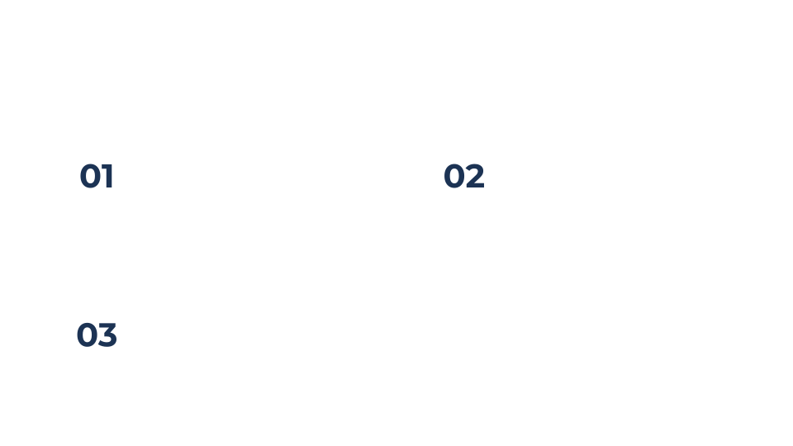
Методы оценки потребности в ресурсах
Определение потребности начинается с анализа рабочих пакетов и этапов проекта с расчетом требуемых норм времени и расхода материалов.
Использование нормативов и стандартных величин позволяет точно оценить необходимое количество различных ресурсов на каждом этапе реализации.
Анализ графиков выполнения помогает выявлять пиковые нагрузки и корректировать запасы, что минимизирует риск дефицита ресурсов.
23

Slide 24
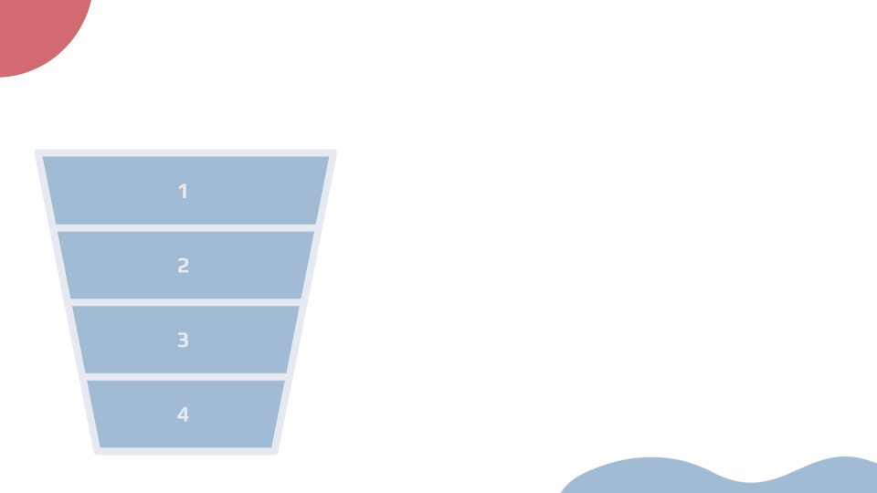
Оценка стоимости проекта: основные подходы
Экспертная оценка основана на опыте специалистов и аналитике сходных проектов, что обеспечивает ориентировочную точность бюджета.
Калькуляция издержек подразумевает детальный подсчет всех прямых и косвенных затрат, включая материалы, труд и накладные расходы.
Нормативный подход использует стандарты расходов, позволяет быстро оценить проект при наличии четких нормативов.
Метод аналогий применяют для сопоставления с прошлыми проектами, учитывая особенности текущего, что повышает точность прогнозов.
24

Slide 25

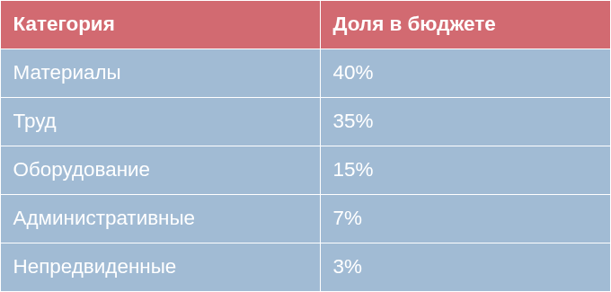
Структура затрат проекта
Данные представлены по основным статьям затрат, позволяя увидеть их долю и влияние на общий бюджет.
Материалы и труд составляют основную часть затрат, что требует внимания к оптимизации этих статей для эффективного управления бюджетом.
25

Slide 26



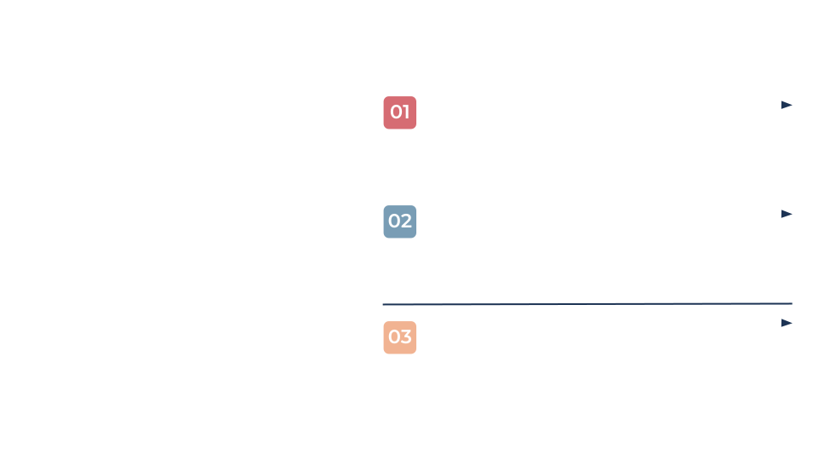
Источники финансирования проекта
Внешние источники включают банковские кредиты, инвестиции и государственные гранты, обеспечивающие значительный объем финансирования.
Внутренние средства предприятия состоят из собственных резервов и амортизационных отчислений, что повышает финансовую устойчивость проекта.
Правильное сочетание источников позволяет сбалансировать финансовые потоки, уменьшить стоимость капитала и обеспечить непрерывность финансирования.
26

Slide 27
Риски и особенности финансирования проектов
Изменения процентных ставок и задержки платежей могут негативно сказаться на ликвидности и выполнении проекта в срок.
Использование резервных фондов и страхование помогает снизить влияние финансовых рисков и уберечь проект от непредвиденных расходов.
Диверсификация источников финансирования повышает устойчивость проекта, снижая зависимость от одного канала и улучшая управление рисками.
27

Slide 28
Интеграция сетевого графика и ресурсного планирования
Сетевой график позволяет точно связывать распределение трудовых и материальных ресурсов с конкретными задачами и сроками проекта.
Определение узких мест помогает выявить дефицитные ресурсы и принять своевременные меры для их оптимизации.
Совместное использование графика и ресурсного плана повышает эффективность управления и снижает вероятность задержек в проекте.
Такой подход способствует лучшему контролю исполнения и позволяет гибко адаптировать планы при изменениях в параметрах проекта.
28

Slide 29
Координация оценки стоимости и планирования ресурсов
Согласование сметы с ресурсным планом помогает избежать несоответствий бюджета и реальных затрат, повышая достоверность прогнозов и снижая финансовые риски.
Учет изменений в ходе проекта требует регулярных корректировок плана и пересмотра финансирования, что поддерживает управляемость и адаптивность процесса.
Прозрачность в оценке затрат и ресурсов способствует контролю исполнения, улучшает коммуникацию между отделами и повышает ответственность участников проекта.
29

Slide 30
Финансовое планирование и обеспечение ресурсами
Создание бюджета основано на детальном анализе потребностей каждого ресурса и выделения необходимых финансовых средств по этапам проекта.
Планирование платежей обеспечивает своевременное поступление средств, минимизируя задержки и снижая риски финансовых срывов.
Контроль исполнения бюджета позволяет отслеживать соответствие фактических расходов запланированным и оперативно реагировать на отклонения.
Своевременное финансирование обеспечивает непрерывность процессов и повышает шансы успешного завершения проекта в установленные сроки.
30

Slide 31
Современные тенденции в ресурсном и финансовом планировании проектов
Активное внедрение гибких методологий позволяет динамично адаптировать планы и ресурсы в ответ на менявшиеся условия и требования.
Использование цифровых двойников способствует подробному моделированию проектов, улучшая прогнозирование и предотвращение рисков.
Искусственный интеллект применяется для анализа больших данных, создавая точные модели затрат и потребностей ресурсов на основе исторической информации.
Автоматизация процессов управления и расширенная аналитика повышают эффективность планирования, сокращают ошибки и улучшают контроль исполнения проекта.
31

Slide 32
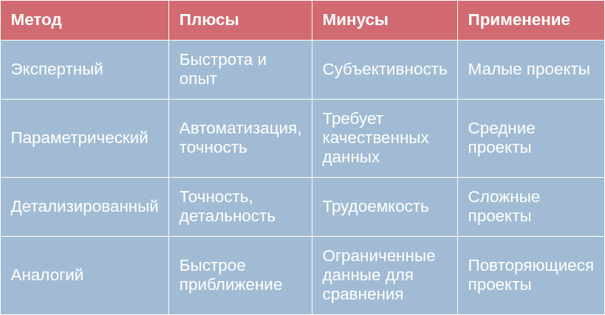
Сравнительная характеристика методов оценки ресурсов и стоимости
Выбор метода зависит от сложности проекта и доступности данных, что позволяет оптимизировать затраты и качество планирования.
29

